Slide 1


«ИНСТРУКЦИЯ ПО ЗАПОЛНЕНИЮ ФОРМ
ОТЧЕТНОСТИ ППЭ ГИА-11 В 2026 г.»

Slide 2

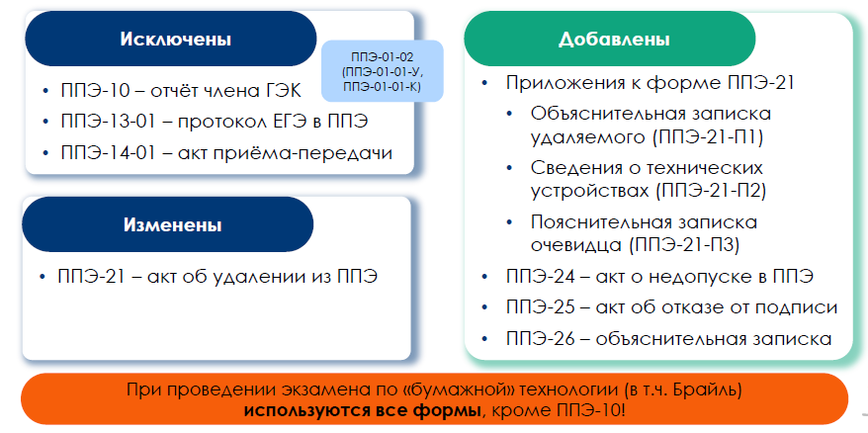
Изменения в формах отчетности ППЭ ГИА-11 в 2025 году

Slide 3
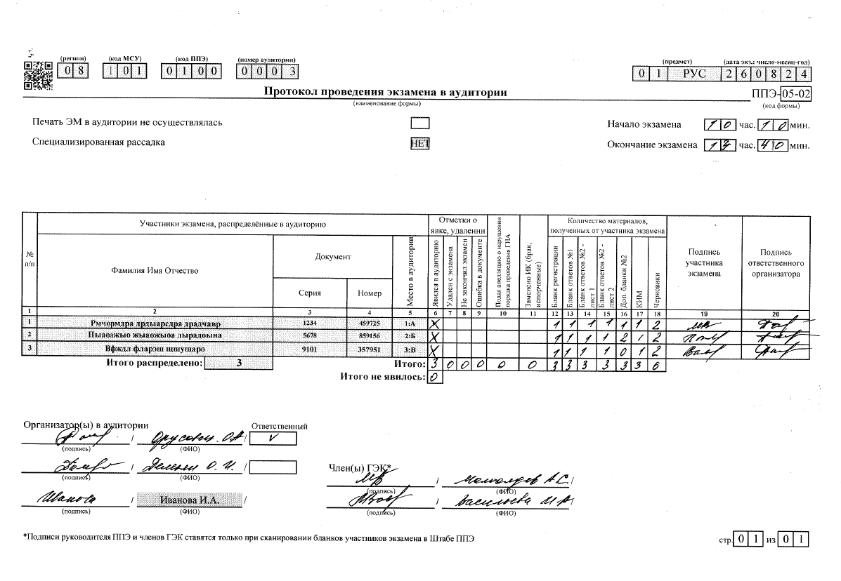
ППЭ-05-02
В поле «Отметка о явке, удалении и т.п.» проставляются «Х» по категориям участников: 1. явился в аудиторию, 2. удален с экзамен, 3. не закончили экзамен, 4. ошибка в документе, 5. подал апелляцию о нарушении порядка проведения, 6. замена ИК (брак, испорченные).
1
2
1
В поле «Количество ЭМ, полученных от участника экзамена» проставляется количество: бланк регистрации, БО №1, БО №2 лист 1, БО №2 лист 2, ДБО №2, КИМ, листы бумаги для черновиков.
ФИО участников, документ (серия и номер), место в аудитории заполнено автоматически
х
2

Slide 4
ППЭ-11

Slide 5
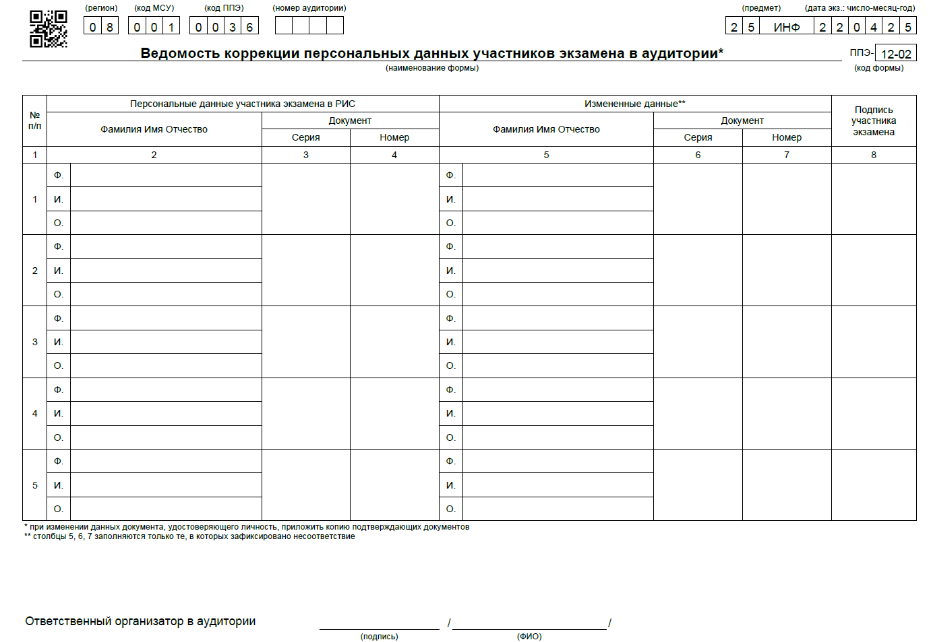
ППЭ-12-02

Slide 6
ППЭ-12-03
Знак «Z» не ставить!
Обязательно проставить общее количество выданных ДБО №2

Slide 7
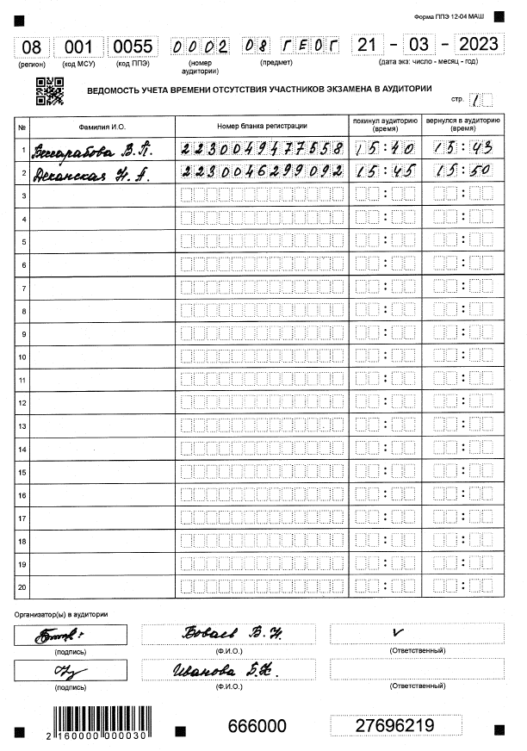
ППЭ-12-04-МАШ
Знак «Z» не ставить!
x
Поле «Подпись» обязательно к заполнению!

Slide 8
ППЭ-13-02-МАШ
Указывается количество ЭМ, принятых руководителем ППЭ от организатора в аудитории отдельно по типам: бланк регистрации, бланк ответов №1, бланк ответов №2 лист 1, бланк ответов №2 лист 2 , ДБО №2 и КИМ.
1
Проставляется количество участников: количество распределенных в аудиторию участников заполняется автоматически, количество не явившихся участников, удаленных за нарушение Порядка, не завершивших экзамен по объективным причинам проставляется руководителем ППЭ.
2
1
2
Указывается общее количество материалов, полученных от участников экзамена (сумма строк на странице), а также общее количество участников (по каждой категории отдельно). Общее количество распределенных в аудитории заполняется автоматически.
Важно: если форма состоит из двух и более листов, то просчитывается и указывается общее количество материалов (участников) на каждом листе отдельно.
3
3

Slide 9
ППЭ-14-02
Поля «номер аудитории», «распределено количество участников» и «итого» заполняются автоматически.
1
Указывается количество материалов, выданных ответственным организатором в аудитории в день проведения экзамена.
2
Указывается количество неиспользованных материалов, возвращенных ответственными организаторами из аудитории после проведения экзамена.
2
3
3
4
1
Указывается количество калибровочных листов.
4
Отражается количество материалов на ППЭ, оставшихся в резерве.
5
6
6
Указывается количество материалов в ППЭ, включая резервные.
5

Slide 10
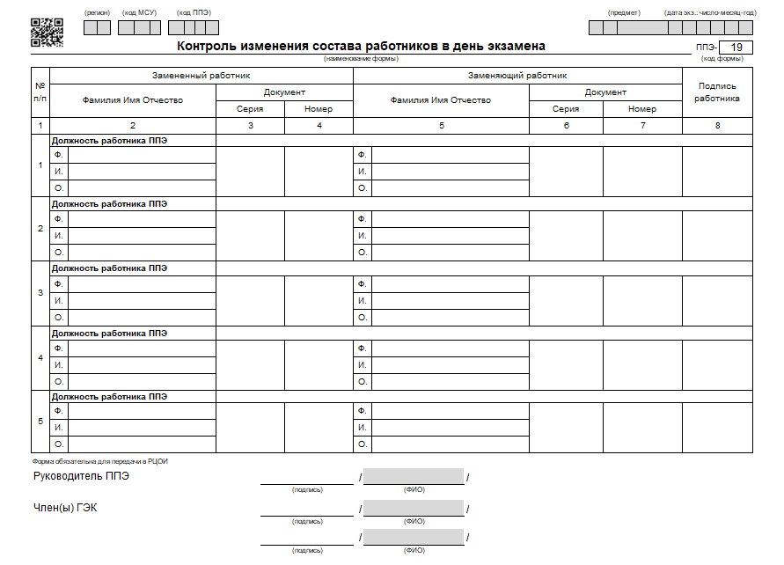
ППЭ-19

Slide 11
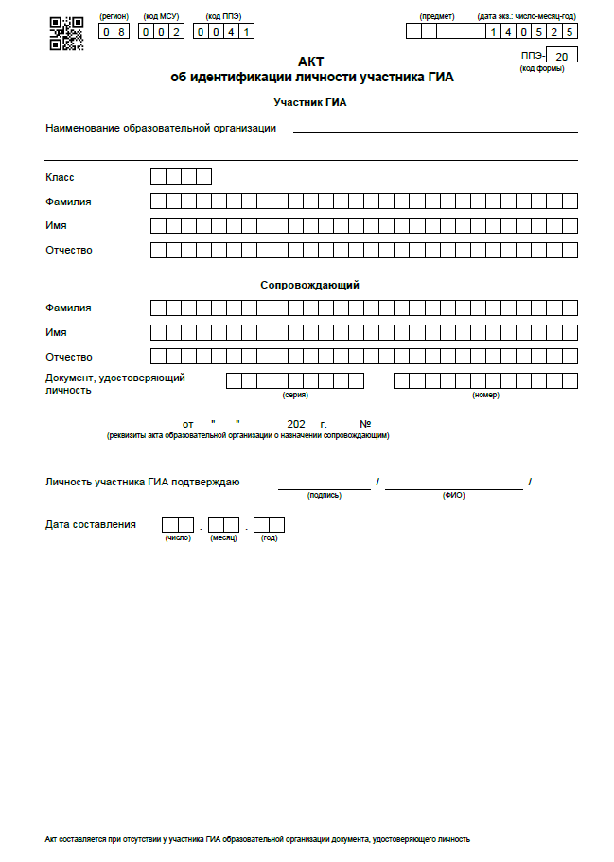
ППЭ-20
«Акт об идентификации личности участника ГИА»

Slide 12
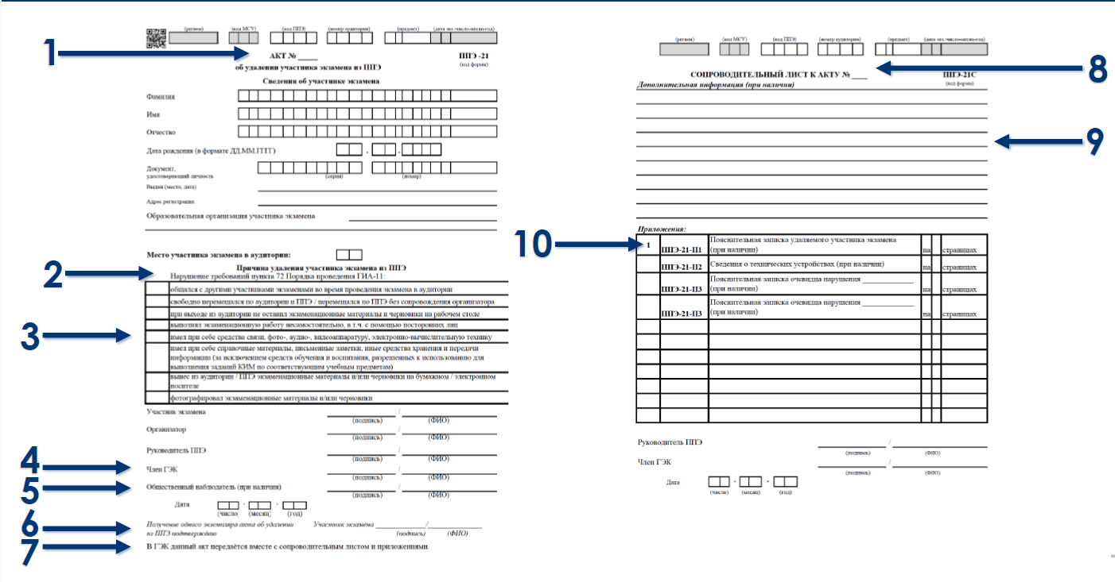

Slide 13
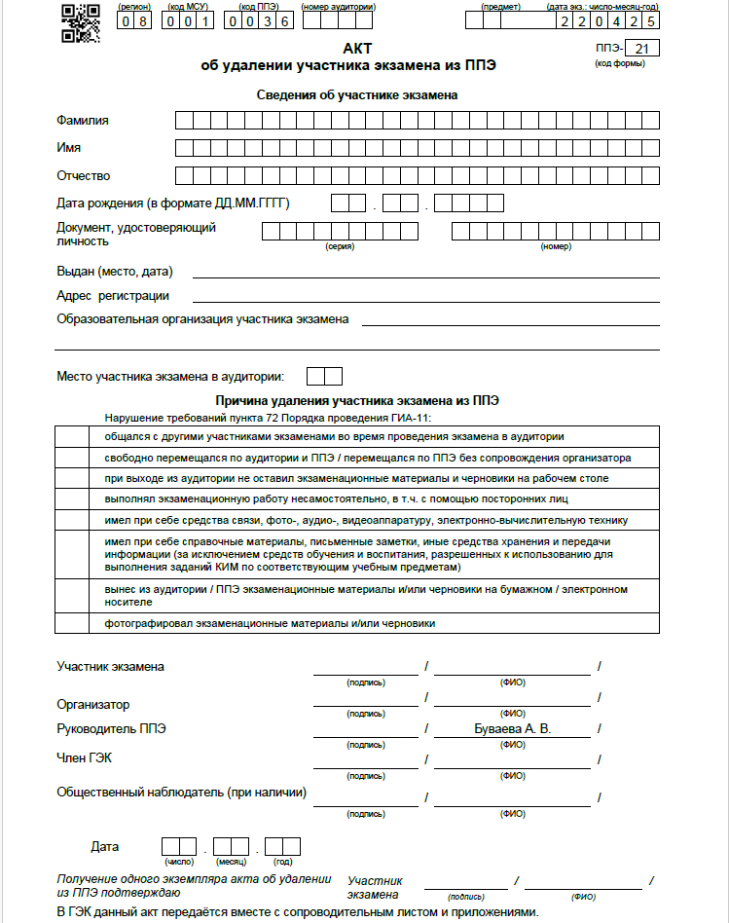
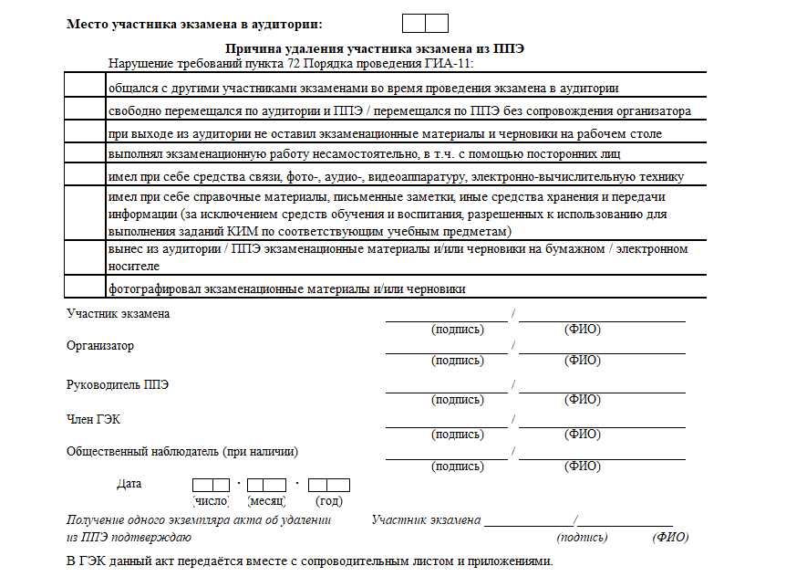
ППЭ-21
«Акт об удалении участника ГИА из ППЭ»

Slide 14
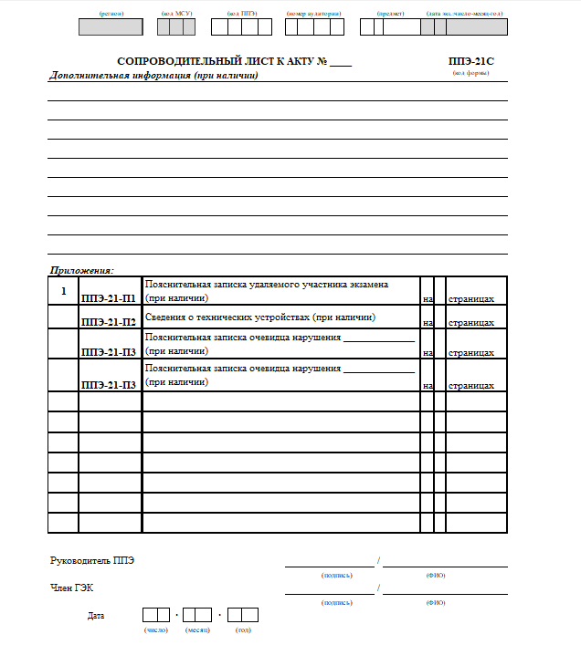
ППЭ-21С «Сопроводительный лист к акту об удалении»

Slide 15
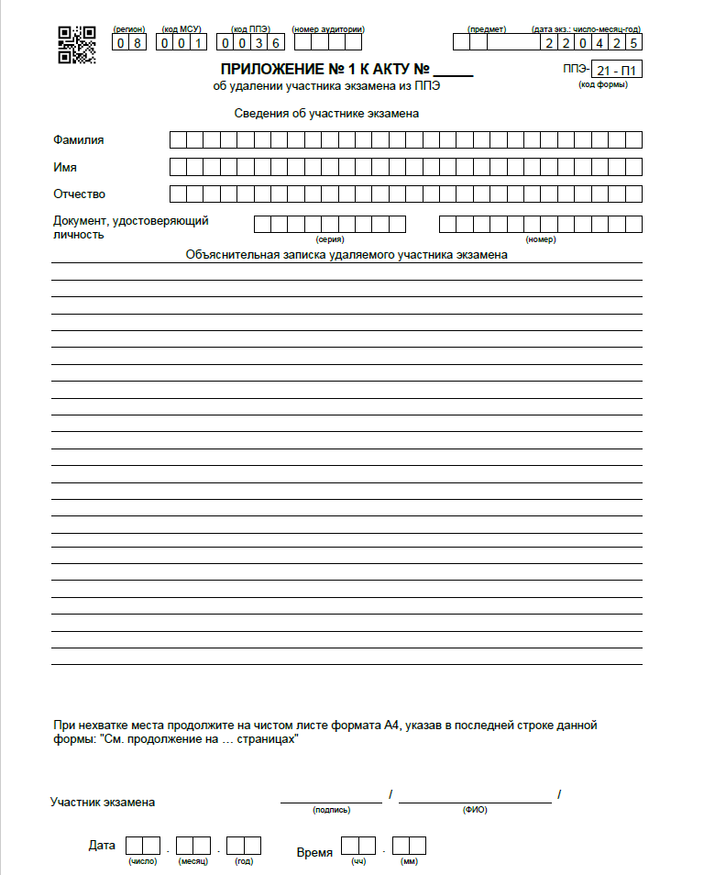
ППЭ-21-П1
«Приложение №1 к Акту об удалении»

Slide 16
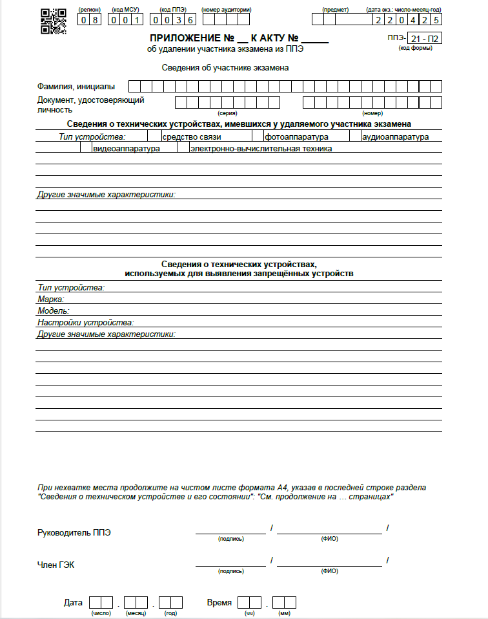
ППЭ-21-П2
«Приложение №2 к Акту об удалении»

Slide 17
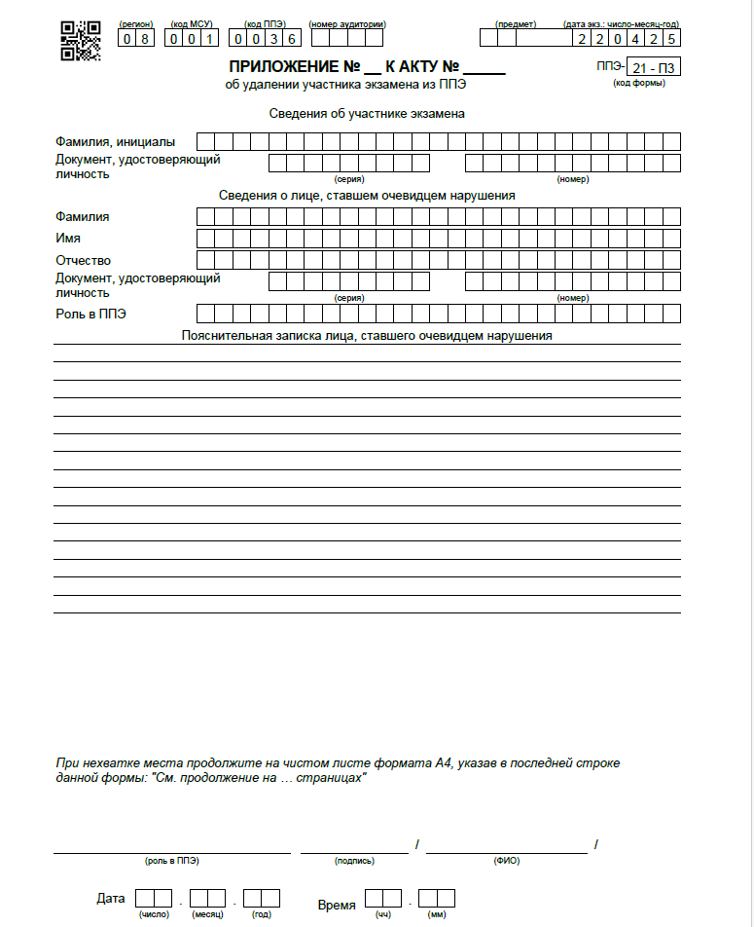
ППЭ-21-П3
«Приложение №3 к Акту об удалении»

Slide 18
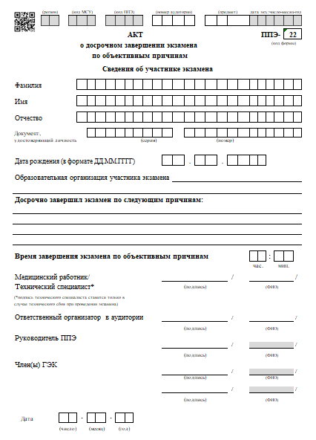
ППЭ-22
«Акт о досрочном завершении экзамена»

Slide 19
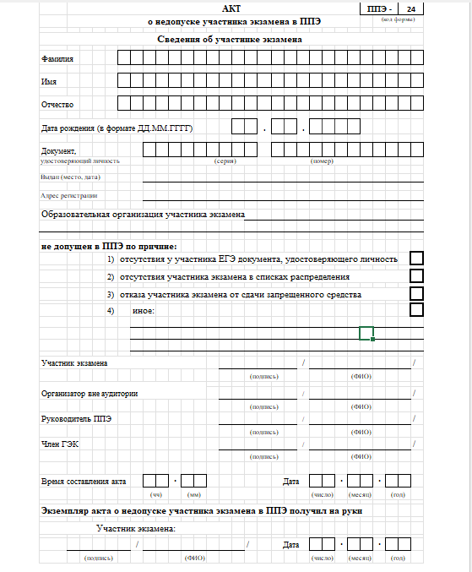
ППЭ-24
«Акт о недопуске участника экзамена в ППЭ»

Slide 20
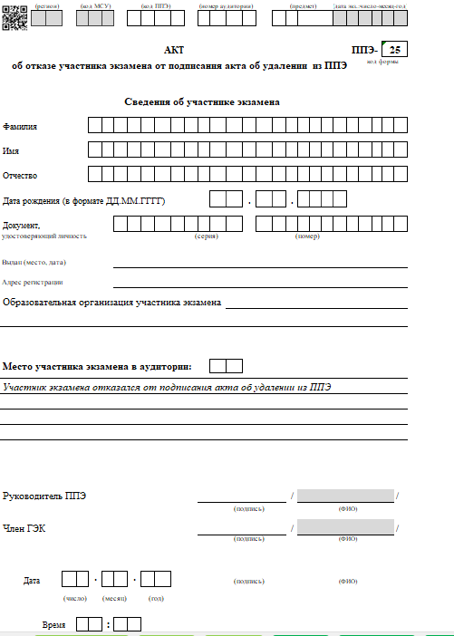
ППЭ-25
«Акт об отказе участника экзамена от подписания акта об удалении из ППЭ»

Slide 21
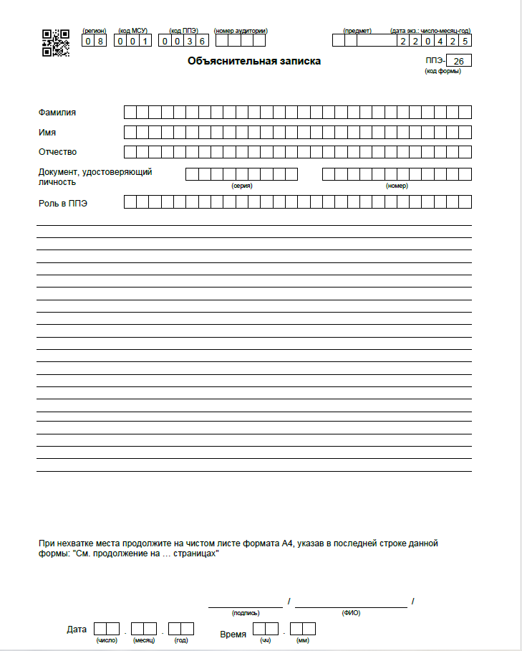
ППЭ-26
«Объяснительная записка»

Slide 22
САЙТ: COKO08.RU
ЭЛ.ПОЧТА:COKO08@MAIL.RU
Горячая линия РЦОИ: 8(84722)3-90-90
8-999-259-90-00
Notes:
22

